Slide 1
Периодическая аккредитация в 2021 году

Slide 2
Нормативно-правовые акты
Приказ Минздрава России от 8 февраля 2021 г. № 58н «Об особенностях допуска физических лиц к осуществлению медицинской деятельности и (или) фармацевтической деятельности без сертификата специалиста или свидетельства об аккредитации специалиста и (или) по специальностям, не предусмотренным сертификатом специалиста или свидетельством об аккредитации специалиста, в 2021 году»
Приказ Министерства здравоохранения Российской Федерации от 09.07.2021 № 746н «О внесении изменений в особенности проведения аккредитации специалистов в 2021 году, утвержденные приказом Министерства здравоохранения Российской Федерации от 2 февраля 2021 г. № 40н»
Письмо Министерства здравоохранения Российской Федерации от 9 июля 2021 г. № 746н «О внесении изменений в особенности проведения аккредитации специалистов в 2021 году, утвержденные приказом Министерства здравоохранения Российской Федерации от 2 февраля 2021 г. № 40н»

Slide 3
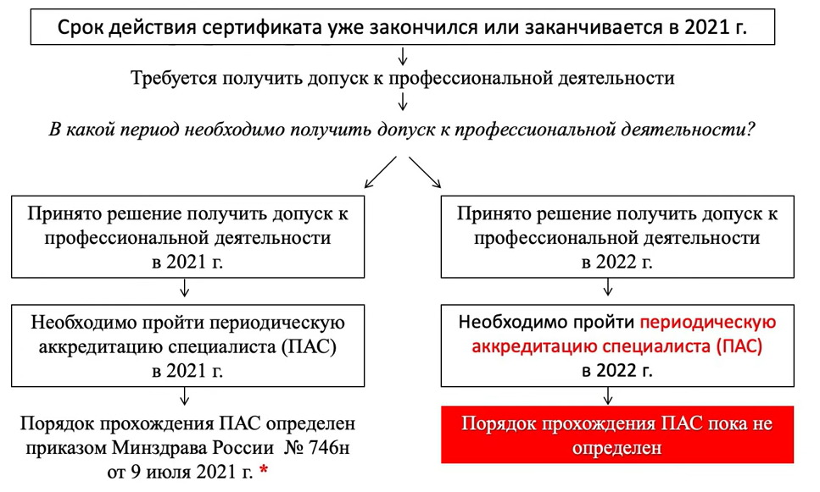
Периодическая аккредитация в 2021 году
* Приказ Минздрава России от 09.07.2021 N 746н "О внесении изменений в особенности проведения аккредитации специалистов в 2021 году, утвержденные приказом Министерства здравоохранения Российской Федерации от 2 февраля 2021 г. N 40н"

Slide 4

Периодическая аккредитация специалистов в 2021 году
Заявление, портфолио за последние 5 лет со дня получения последнего сертификата специалиста или свидетельства об аккредитации специалиста, установленный комплект документов аккредитуемый представляет в федеральный аккредитационный центр:
лично
заказным письмом с уведомлением
по электронной почте
На каждую специальность – отдельный пакет документов!
125993, г. Москва, ул. Баррикадная, д. 2/1, стр. 1 или info@fca.rmapo.ru
https://fca-rosminzdrav.ru/

Slide 5
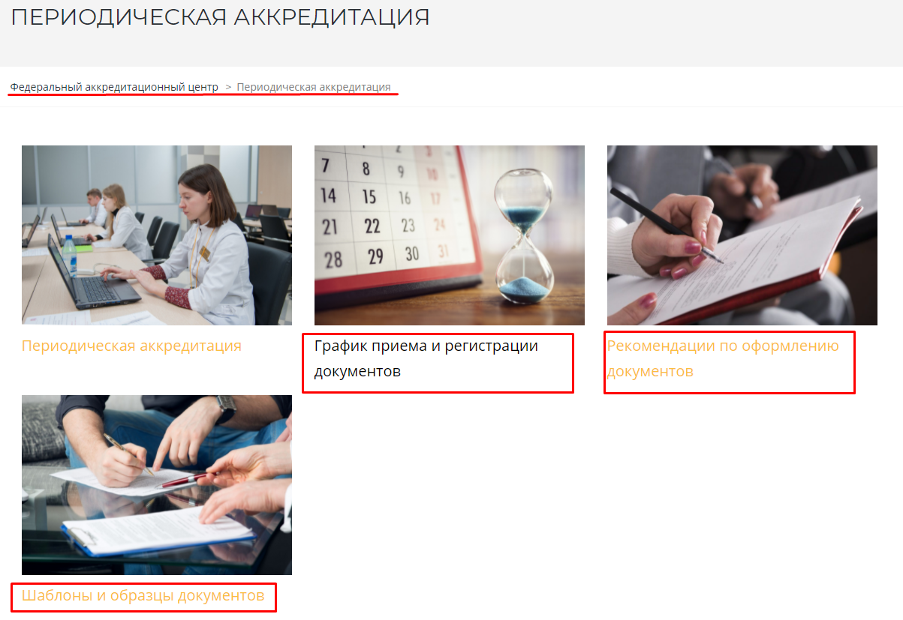
Периодическая аккредитация специалистов в 2021 году
На сайте федерального аккредитационного центра (ФАЦ) представлена полная информация по периодической аккредитации:
график приема документов
рекомендации по оформлению документов
шаблоны и образцы заполнения портфолио

Slide 6
Периодическая аккредитация специалистов в 2021 году
Пакет документов:
Заявление
Копия паспорта
В случае изменения ФИО – копия документа, подтверждающего факт изменения ФИО
Копия сертификата специалиста (по данной специальности) или свидетельства об аккредитации
Копии документов о высшем образовании и о квалификации (с приложениями)
Копии документов о повышении квалификации за отчетный период (копии удостоверений о повышении квалификации по данной специальности)
Копия трудовой книжки или иных документов, подтверждающих стаж по данной специальности
Копия СНИЛС
Портфолио

Slide 7
Периодическая аккредитация https://fca-rosminzdrav.ru/
периодическая аккредитация специалиста проводится в один этап и представляет собой оценку портфолио, которое формируется аккредитуемым самостоятельно за последние пять лет со дня получения последнего сертификата специалиста или свидетельства об аккредитации специалиста по соответствующей специальности и включает:
отчет о профессиональной деятельности, содержащий результаты работы в соответствии с выполняемой трудовой функцией
сведения об освоении программ повышения квалификации и сведения об обучении на интернет-портале непрерывного медицинского и фармацевтического образования в информационно-телекоммуникационной сети «Интернет» по адресу: edu.rosminzdrav.ru

Slide 8
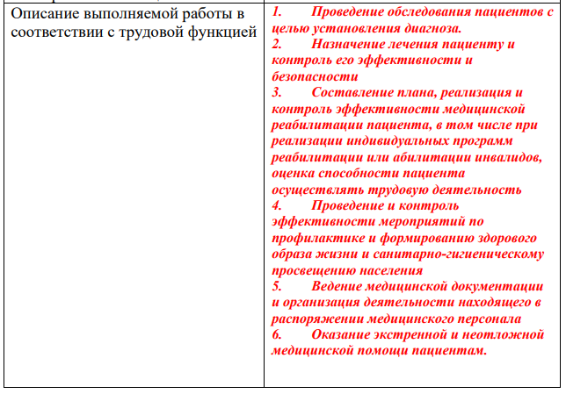
Периодическая аккредитация
Отчет о профессиональной деятельности
Отчет о профессиональной деятельности формируется по последнему месту работы аккредитуемого.
В разделе «описание выполняемой работы в соответствии с трудовой функцией» рекомендуется описывать профессиональную деятельность в соответствии с трудовым договором или должностной инструкцией и профессиональным стандартом.
Отчет согласовывает руководитель (уполномоченный заместитель) организации.
Если отчет не согласован руководителем и не заверен печатью организации, то предоставляется мотивированный отказ в согласовании отчета.

Slide 9
Периодическая аккредитация в 2021 году
Сведения об обучении
Вариант 1
Суммарное время освоения программ повышения квалификации специалистом составляет более 144 часов:
одна программа повышения квалификации или несколько программ
ПК – не менее 144 ч (суммарно)
Вариант 2
Суммарное время освоения программ повышения квалификации составляет менее 144 часов:
одна или несколько очных программ повышения квалификации общей продолжительностью (суммарно) не менее 74 часов и не менее 70 ч на интернет-портале
ПК – не менее 74 ч (72+18, 36+36+18 и т.п.)
+
Образовательные мероприятия (Портал НМиФО) – не менее 70 ч

Slide 10
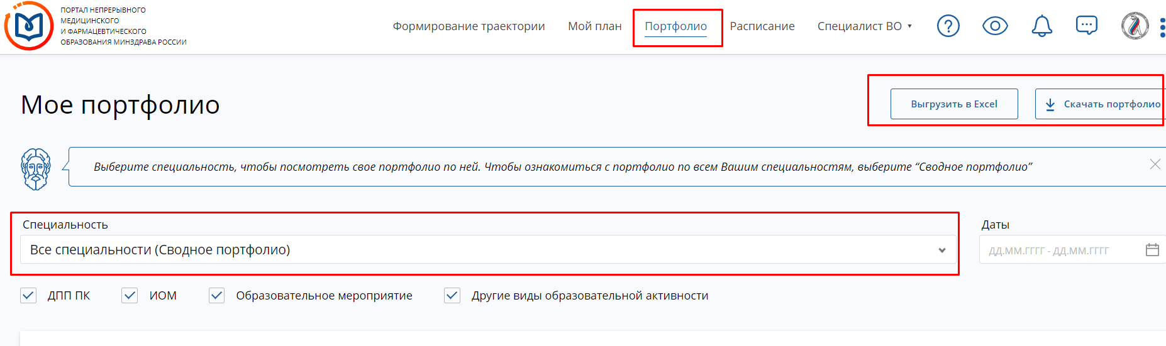

Периодическая аккредитация в 2021 году
Сведения об обучении
Если специалист зарегистрирован на Портале НМИФО и изучал материалы, представленные на Портале, то отчёт об обучении можно сформировать в личном кабинете:

Slide 11
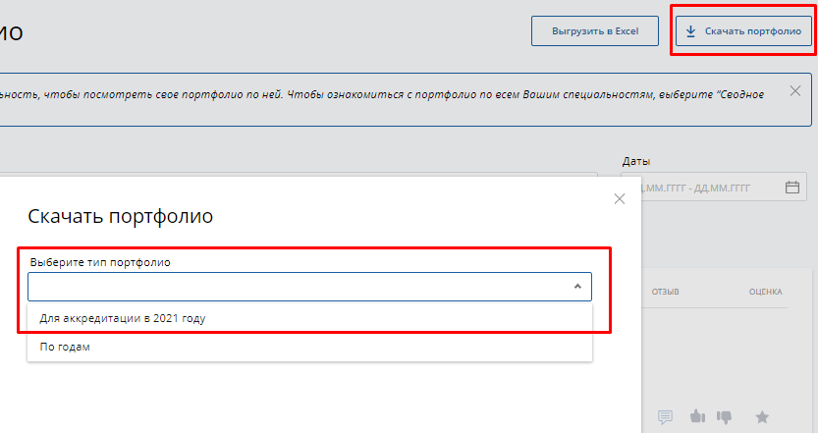
Периодическая аккредитация в 2021 году
Сведения об обучении
В личном кабинете в разделе «Портфолио» необходимо выбрать «Скачать портфолио» и выбрать тип портфолио «Для аккредитации в 2021 году»

Slide 12
Периодическая аккредитация в 2021 году
Сведения об обучении
Сведения об освоении программ повышения квалификации
при выборе программы через интернет-портал - заполняется автоматически (кроме реквизитов документа)
при выборе программы без использования средств интернет-портала - аккредитуемый заполняет самостоятельно
2. Сведения об образовании, подтвержденные на интернет-портале непрерывного медицинского и фармацевтического образования в информационно-телекоммуникационной сети "Интернет" (при наличии)*

Slide 13
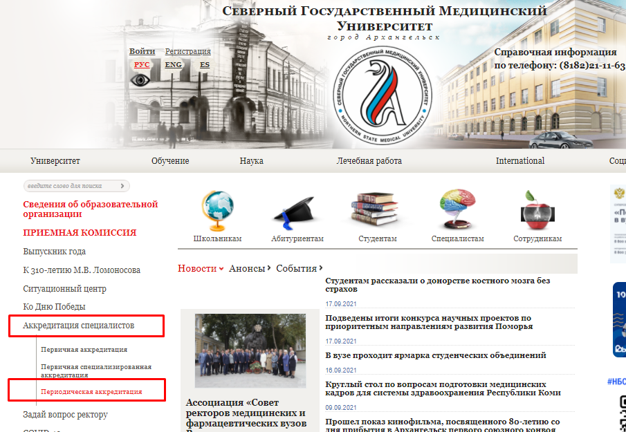
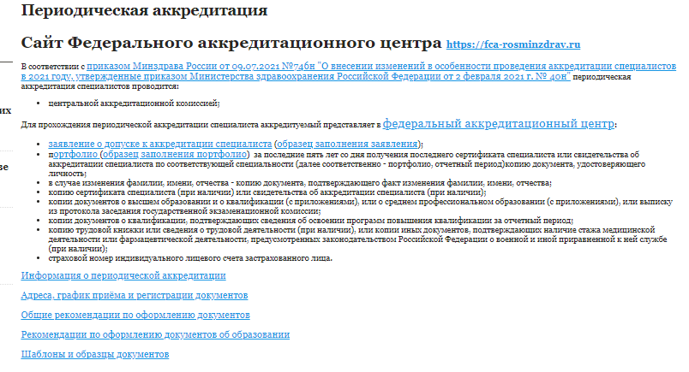
Периодическая аккредитация в 2021 году http://www.nsmu.ru
На официальном сайте университета в разделе «Аккредитация специалистов» кратко представлена информация о периодической аккредитации

Slide 14
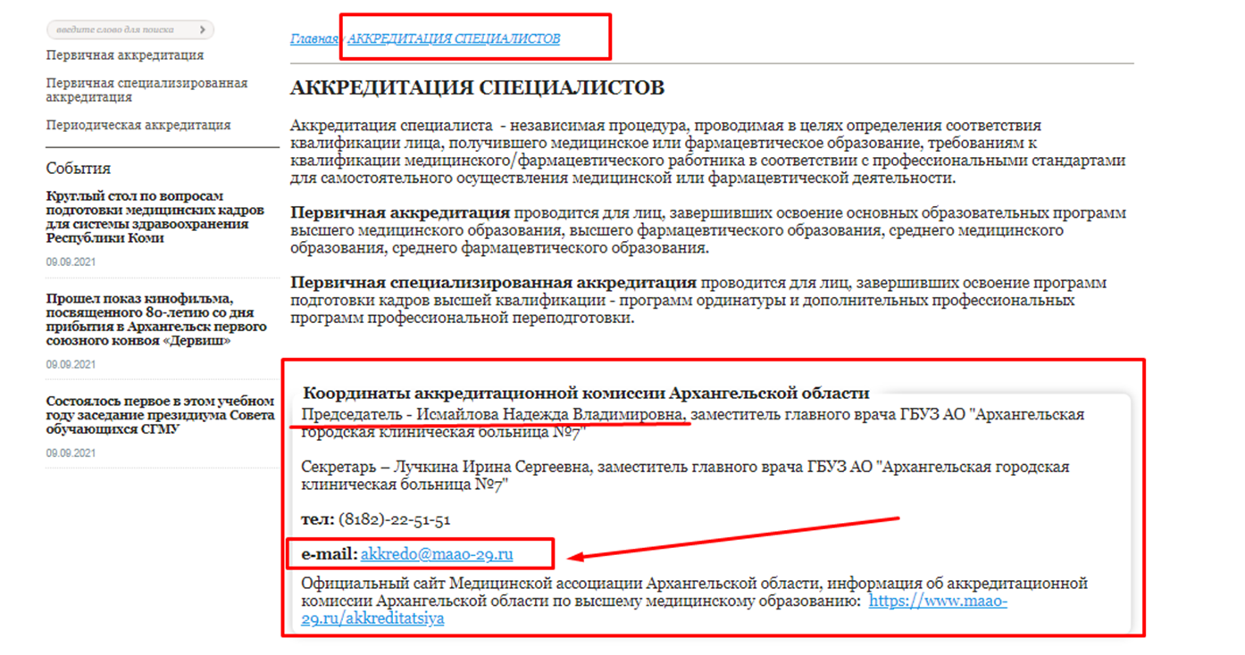
Периодическая аккредитация в 2021 году http://www.nsmu.ru
В разделе «Аккредитация специалистов»
указаны контактные данные председателя и секретаря аккредитационной комиссии Архангельской области (АК АО) по высшему медицинскому образованию.
Официальный сайт Медицинской ассоциации Архангельской области, информация об АК АО по высшему медицинскому образованию:
https://www.maao-29.ru/akkreditatsiya

